Slide 1
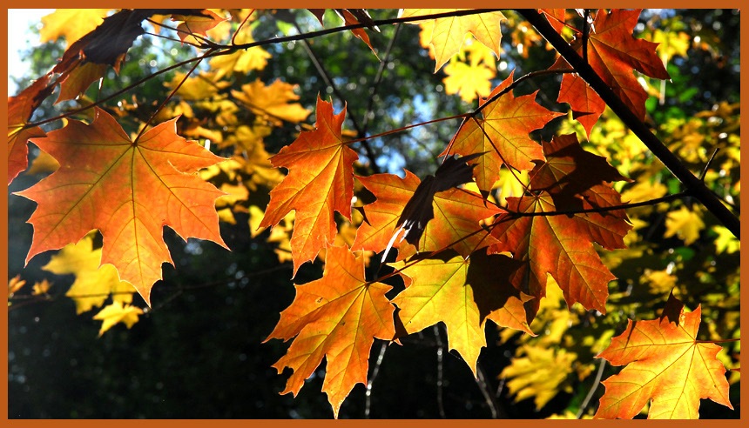

Клен ты мой
опавший…

Slide 2
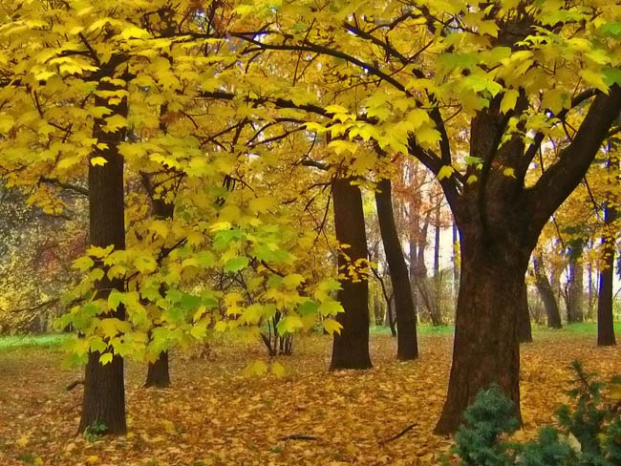
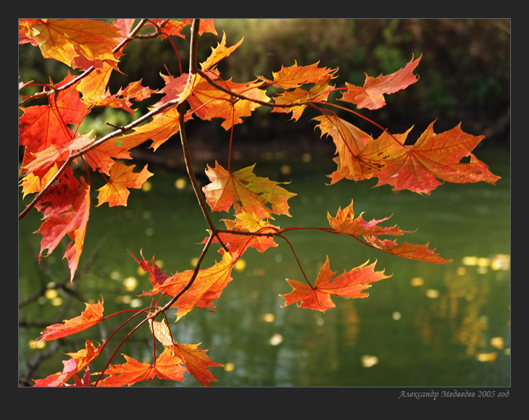
Сергей Есенин
Клен ты мой опавший, клен заледенелый,
Что стоишь, нагнувшись, под метелью белой?
Или что увидел? Или что услышал?
Словно за деревню погулять ты вышел
И, как пьяный сторож, выйдя на дорогу,
Утонул в сугробе, приморозил ногу.

Slide 3
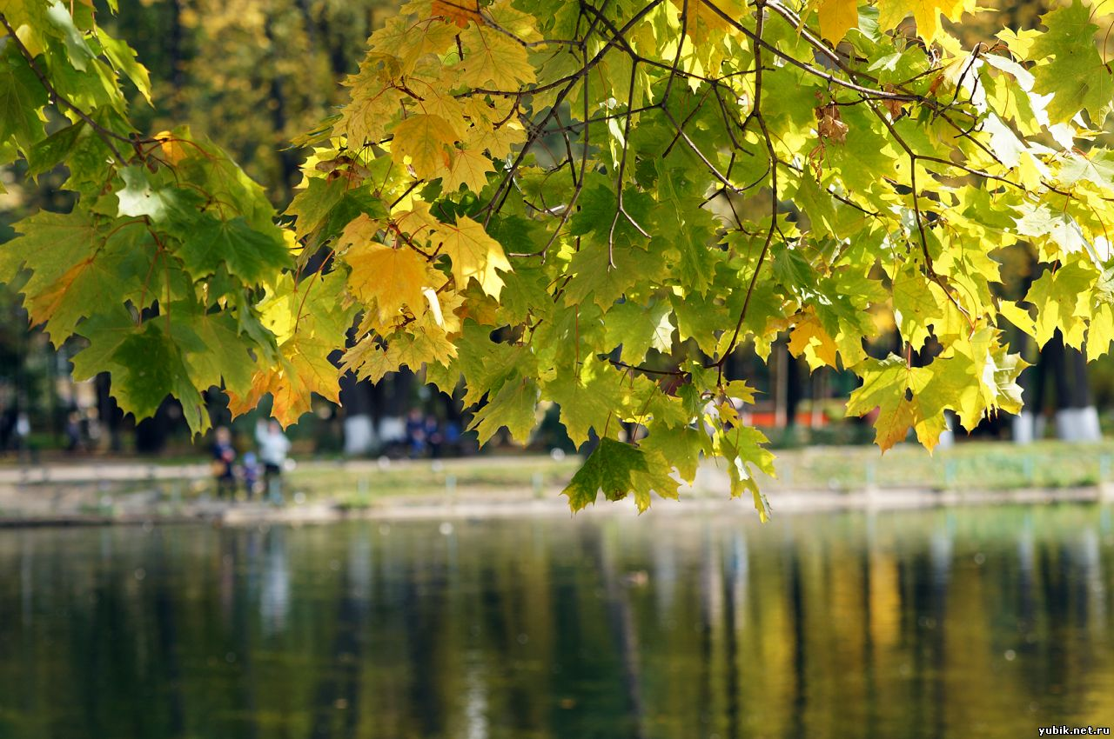
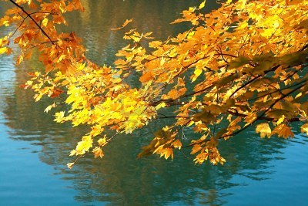
Ах, и сам я нынче чтой-то стал нестойкий,
Не дойду до дома с дружеской попойки.
Там вон встретил вербу, там сосну приметил,
Распевал им песни под метель о лете.
Сам себе казался я таким же кленом,
Только не опавшим, а вовсю зеленым.
И, утратив скромность, одуревши в доску,
Как жену чужую, обнимал березку.

Slide 4
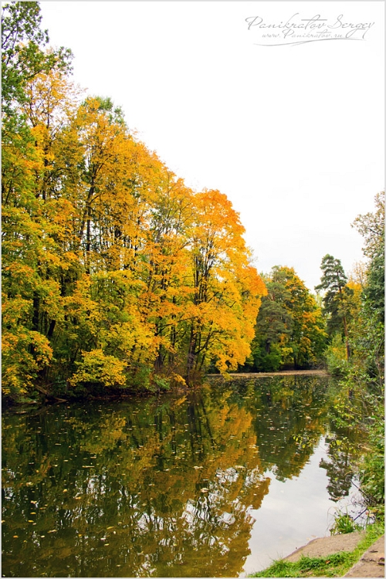
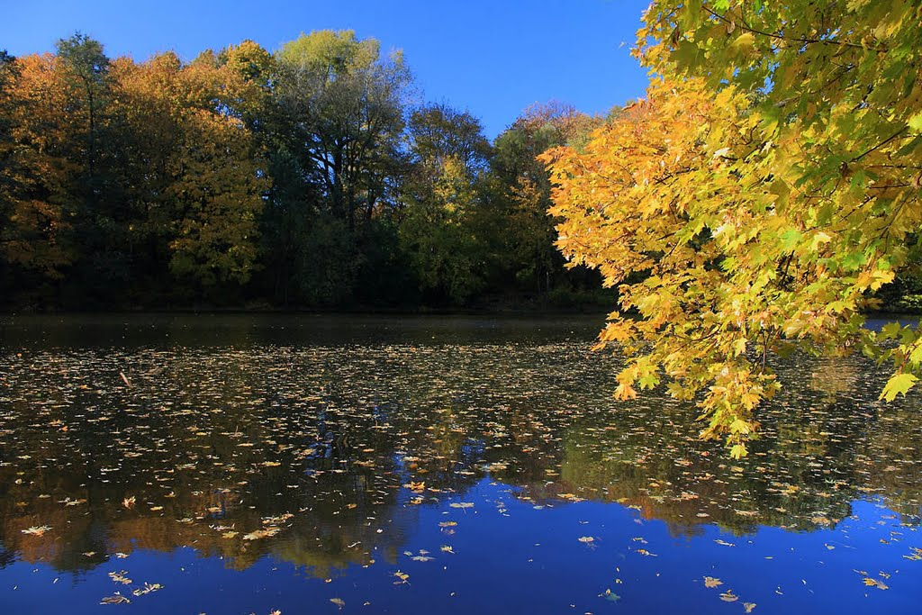
Клён в рябину был влюблён,
Но стоял безмолвно он,
Как стояла и она,
Тоже в клёна влюблена!
Санин Е.

Slide 5
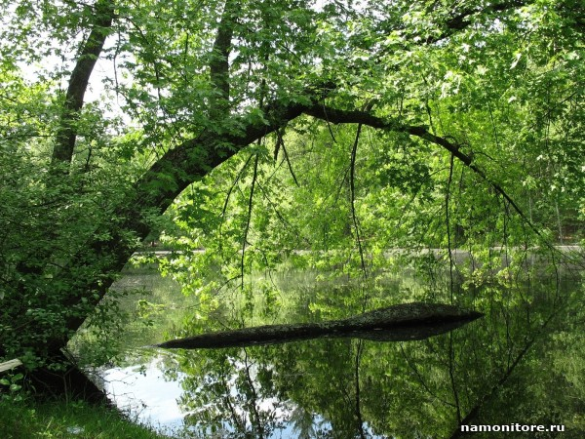
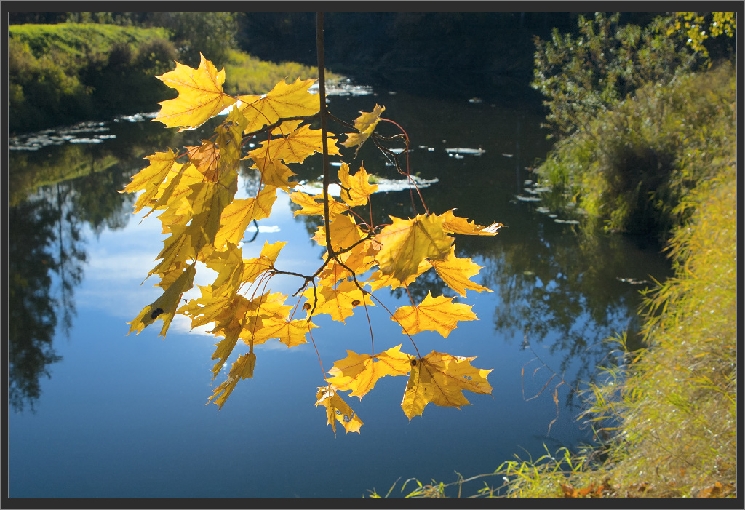
Серова Е.
Клён растопырил ладошки,
Моется тёплым дождем.
Радуясь новой одёжке,
Смотрит, как мимо идём.
Может, не ждал он подарки.
Может, и сам удивлён.
Как неожиданно ярко
Осень раскрасила клён.

Slide 6
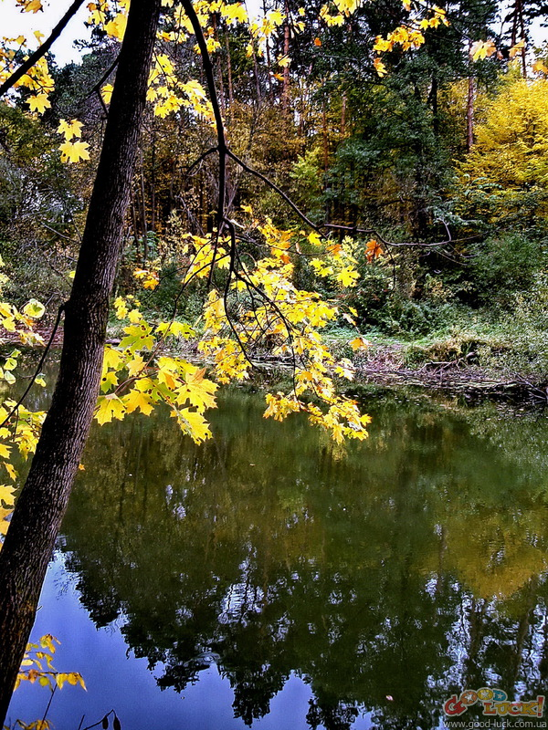
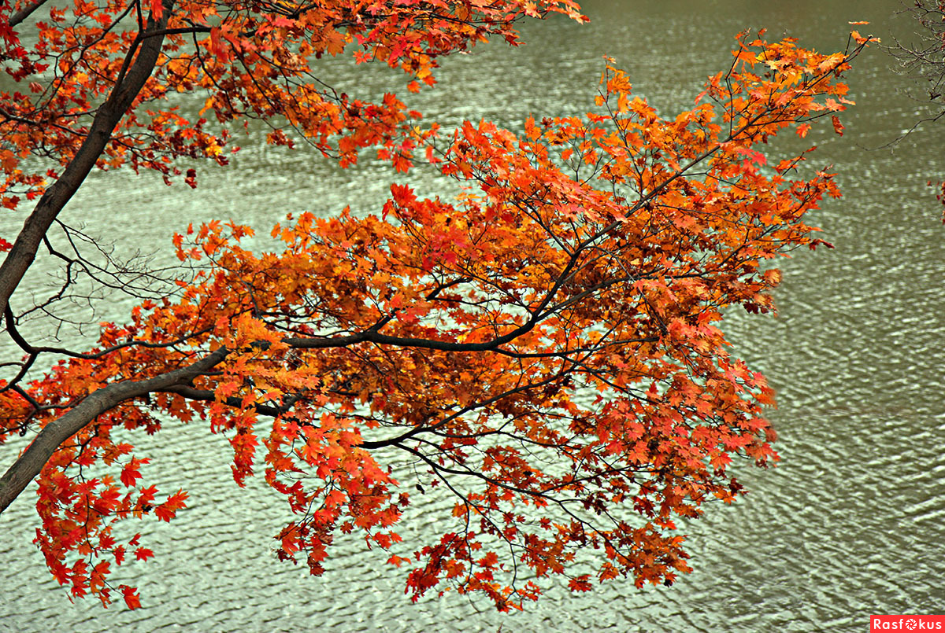
Клоунским пёстрым нарядом
Манит приветливо нас:
- Встаньте, пожалуйста, рядом,
Я вам сюрпризы припас.

Slide 7
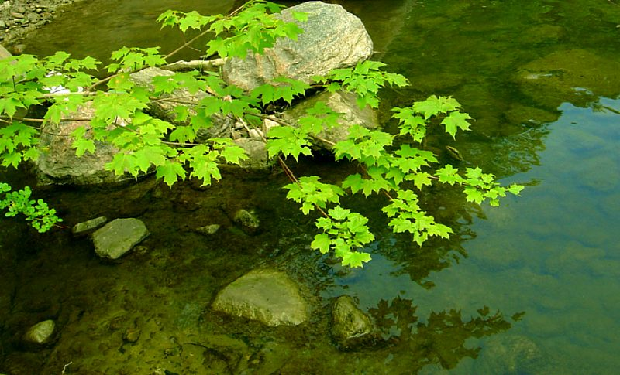
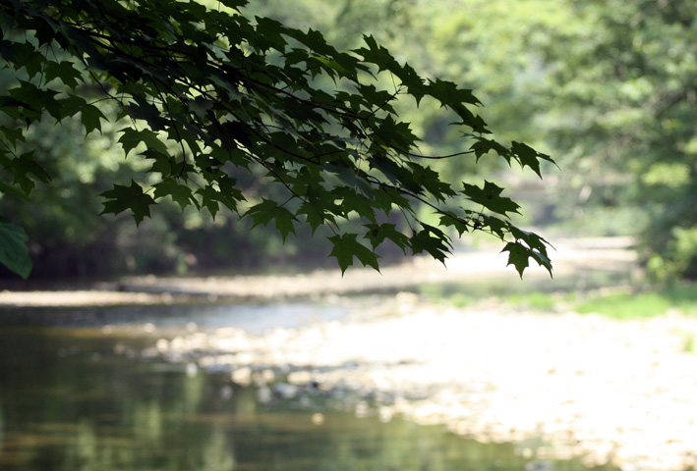
Розовый,
жёлтый,
зеленый -
Все, как один, хороши!..
Кланяясь клоуну-клёну,
Ты их собрать поспеши,
И в тишине, у дорожки,
Встретятся наши ладошки.

Slide 8
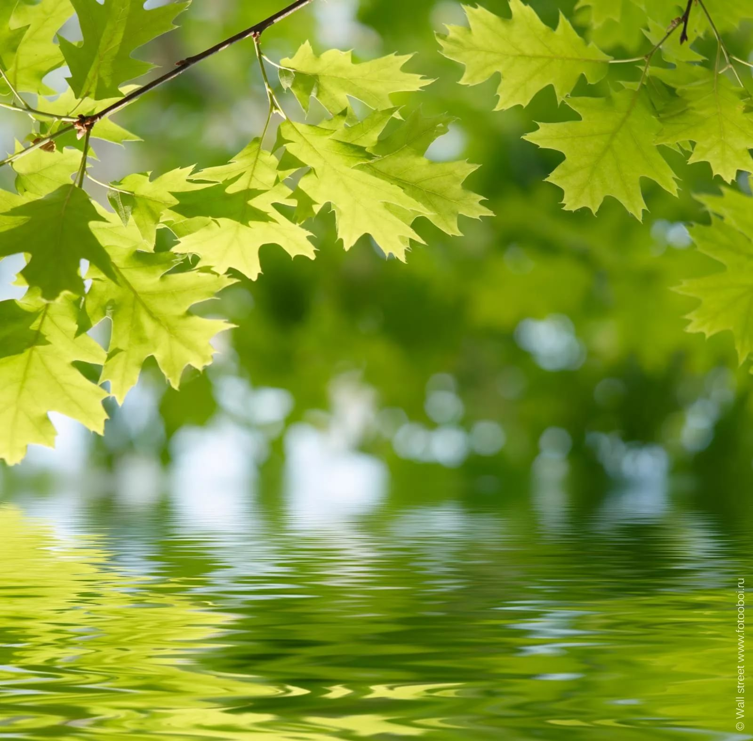
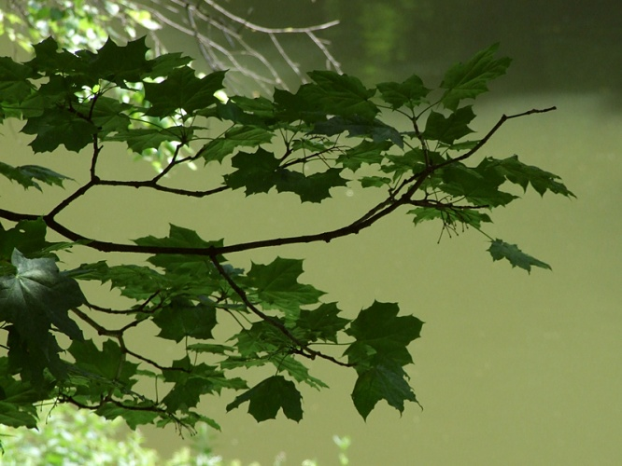
Клён кудрявый посажу
У себя в садочке.
С мамой, папой посижу
В жаркий день в тенёчке.
Мацегор Ю.

Slide 9
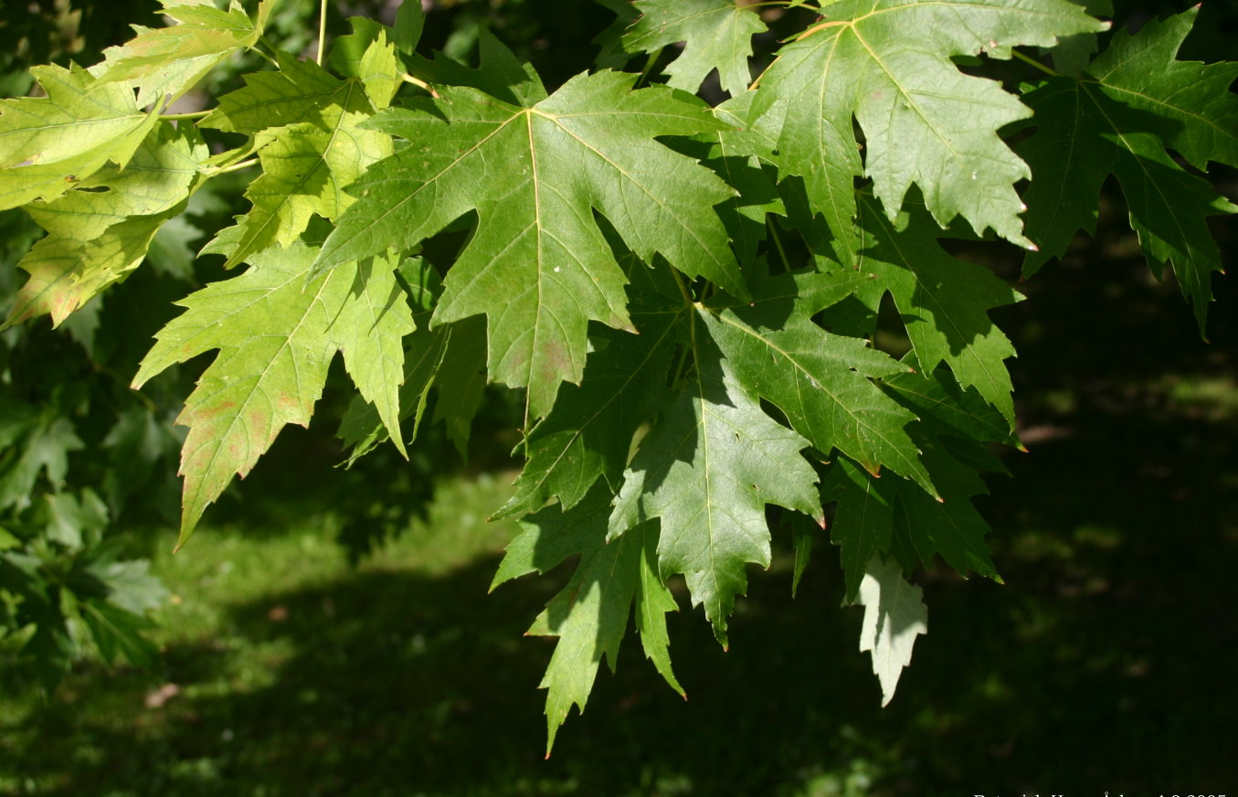
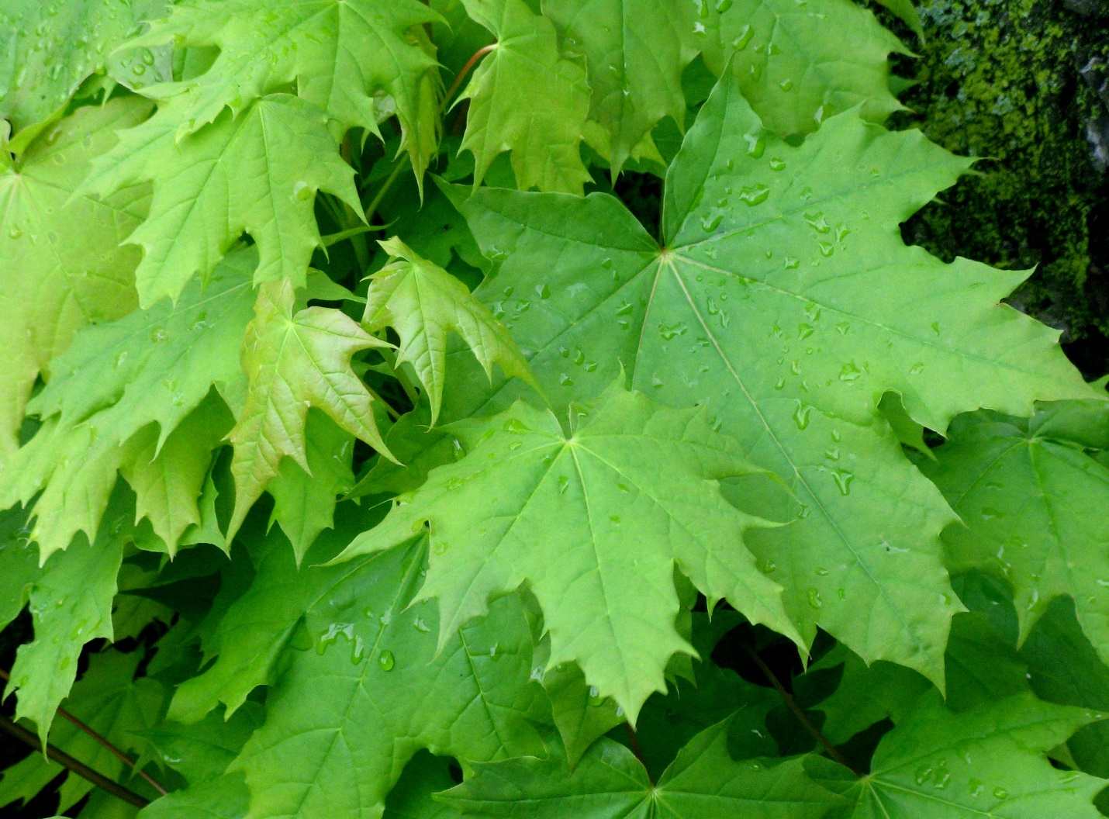
Михаил Матусовский
Старый клен, старый клен,
Старый клен стучит в стекло,
Приглашая нас с друзьями на прогулку.
Отчего, отчего, отчего мне так светло?
Оттого, что ты идешь по переулку.
Снегопад, снегопад,
Снегопад давно прошел,
Словно в гости к нам весна опять вернулась.
Отчего, отчего, отчего так хорошо?
Оттого, что ты мне просто улыбнулась.
Погляди, погляди,
Погляди на небосвод,
Как сияет он безоблачно и чисто!
Отчего, отчего, отчего гармонь поет?
Оттого, что кто-то любит гармониста...

Slide 10
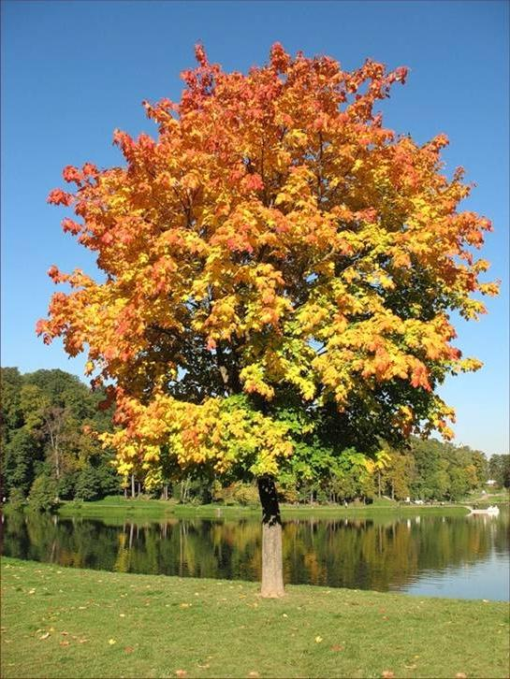
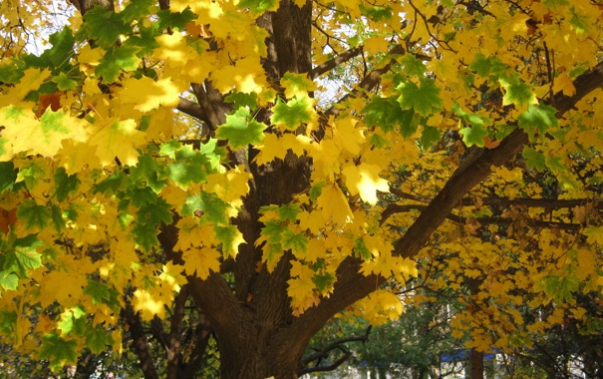
Клён гордится: "Все дорожки
Глажу я своей ладошкой.
Даже к флагу, случай был,
Я ладошку приложил!"
Слуцкая Лидия

Slide 11
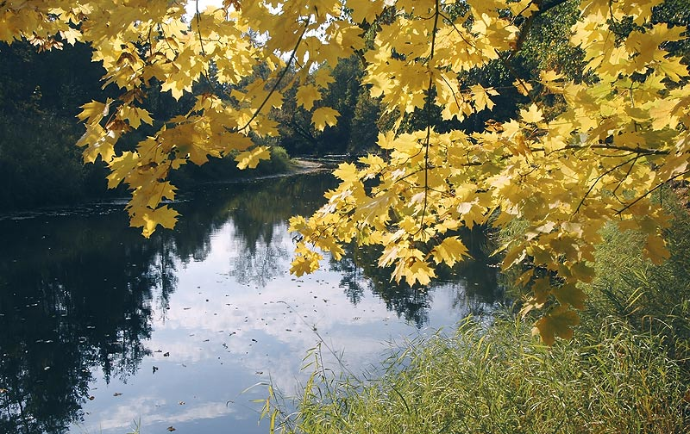
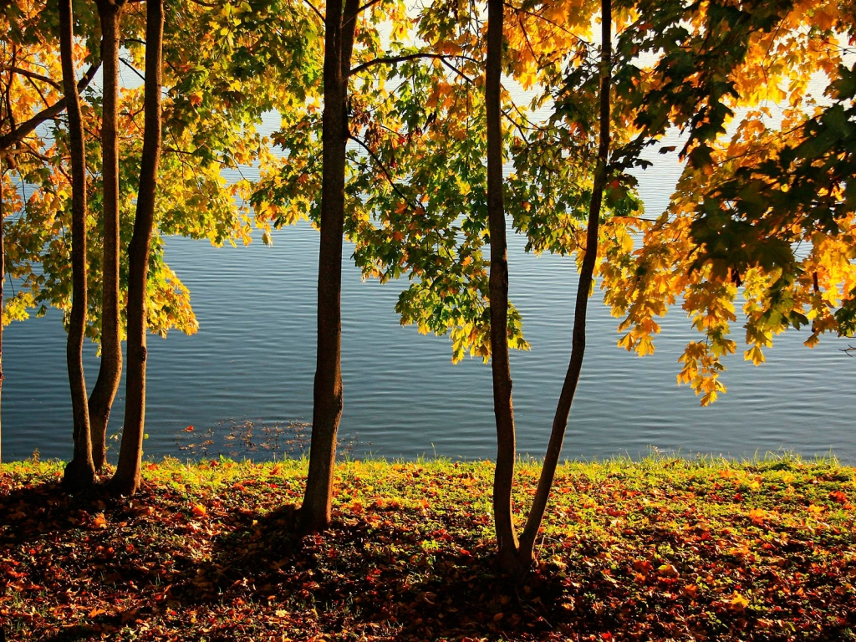
Клён когда-то поселился во дворе.
Сто морщинок на коричневой коре.
Головой он подпирает провода.
Он как дом и небо был со мной всегда.
А когда я стану просто воробьём,
Нам привычно будет во дворе вдвоём.
Симбирская Ю.

Slide 12
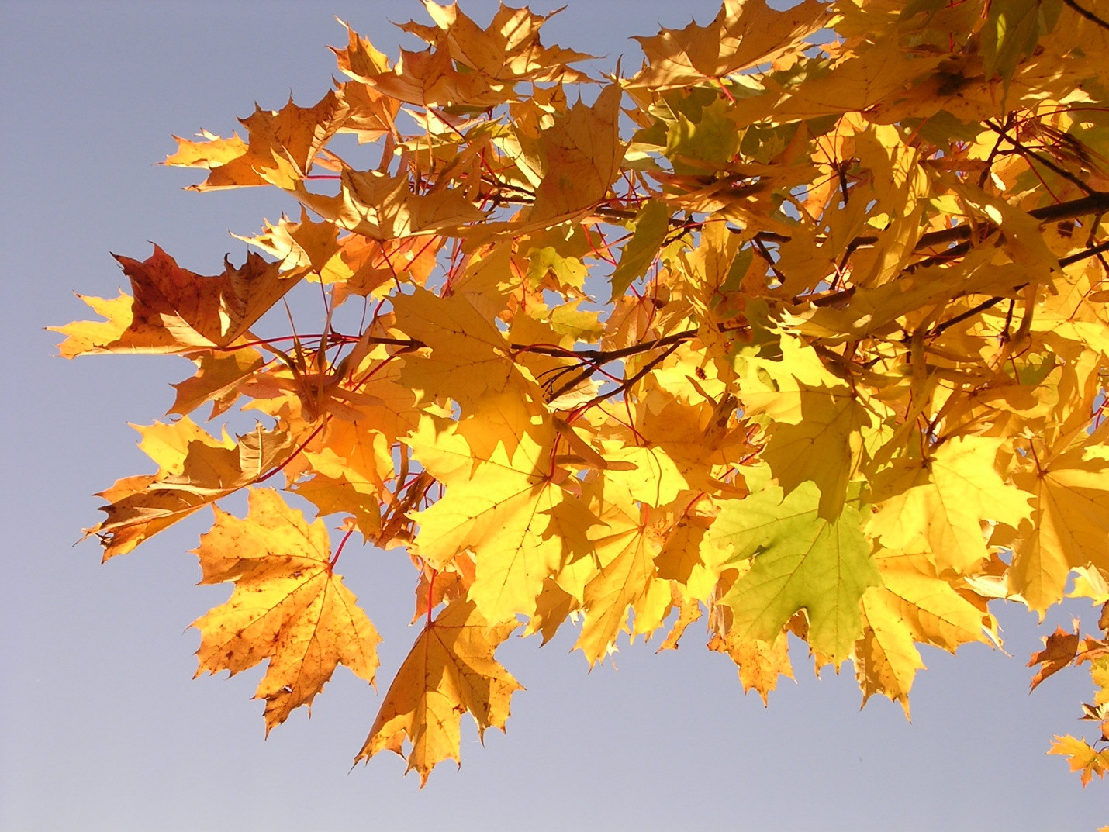
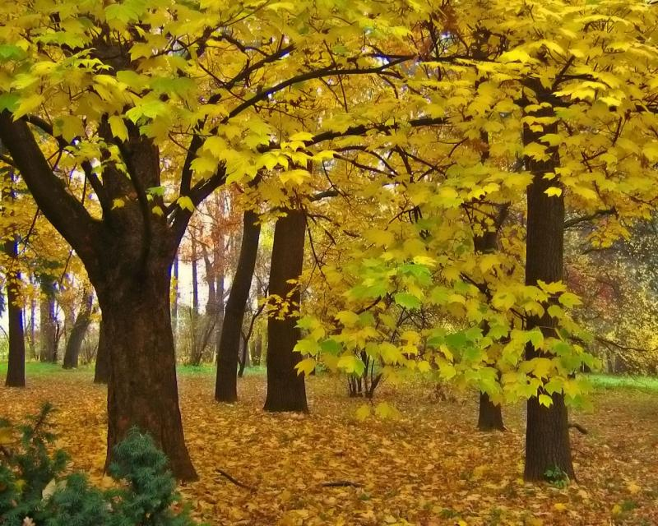
Старый клен стоит один,
Весь во мху затшалом.
На опушке у руин,
И скрипит устало.
Вспоминая те года,
Когда ветер буйно.
Шелестел листвой сполна,
На ветвях разгульно.

Slide 13
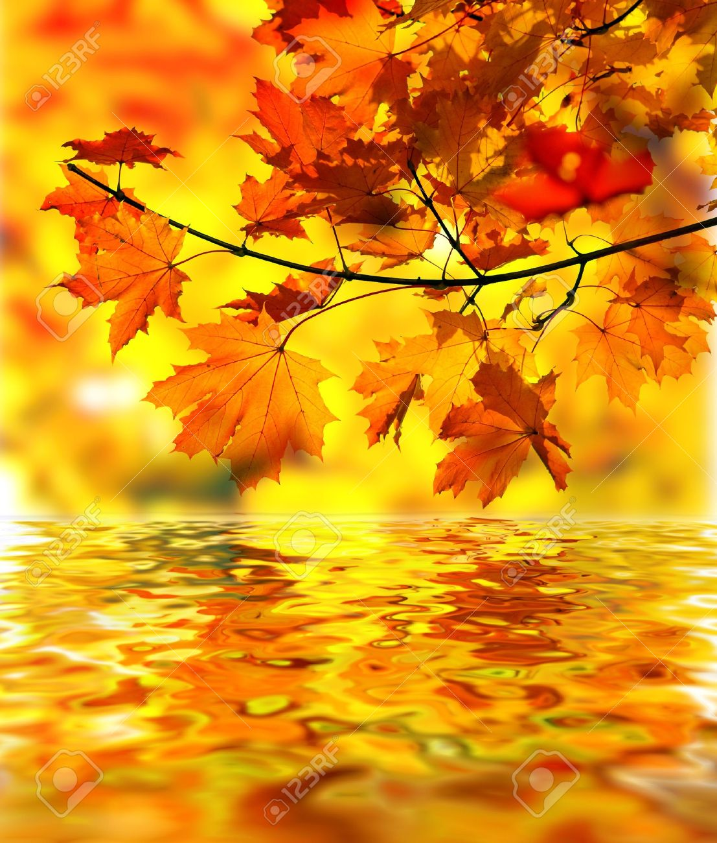
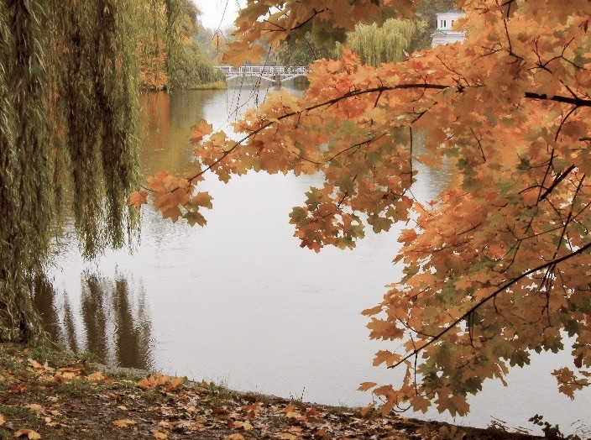
Дети прятались за ним,
За стволом могучим.
Не был он тогда таким,
Старым и скрипучим.
А когда весенний гром,
Дождь сорвет поспешно.
Все влюбленные под ним,
Целовались нежно.

Slide 14
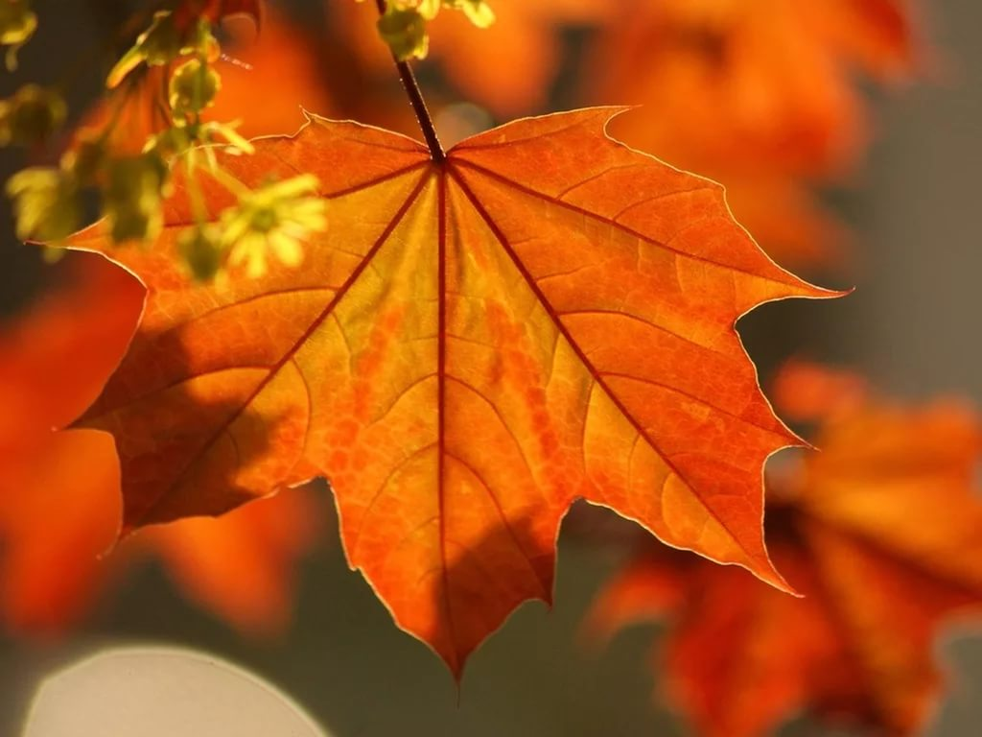
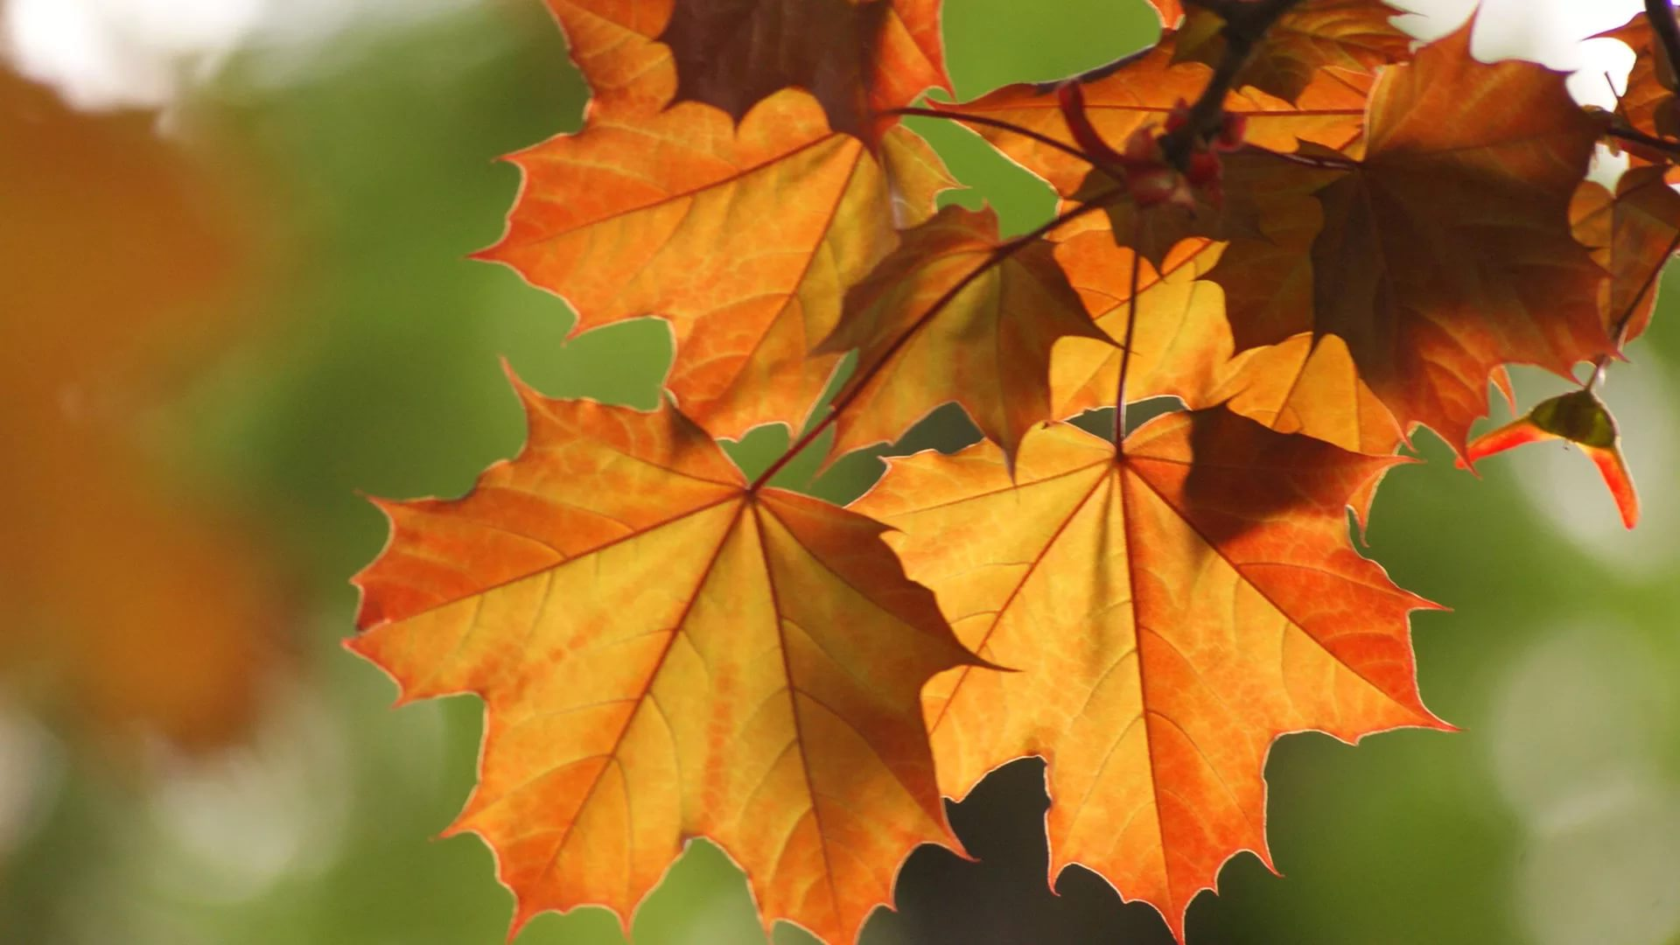
Старый барин приходил,
И к стволу прижавшись.
Как с родним с ним говорил,
Слезы пряча, вжавшись.
Но минули годы те,
Тайны клен не выдал,
Все стоит один во мгле
Гордый и открытый...

Slide 15
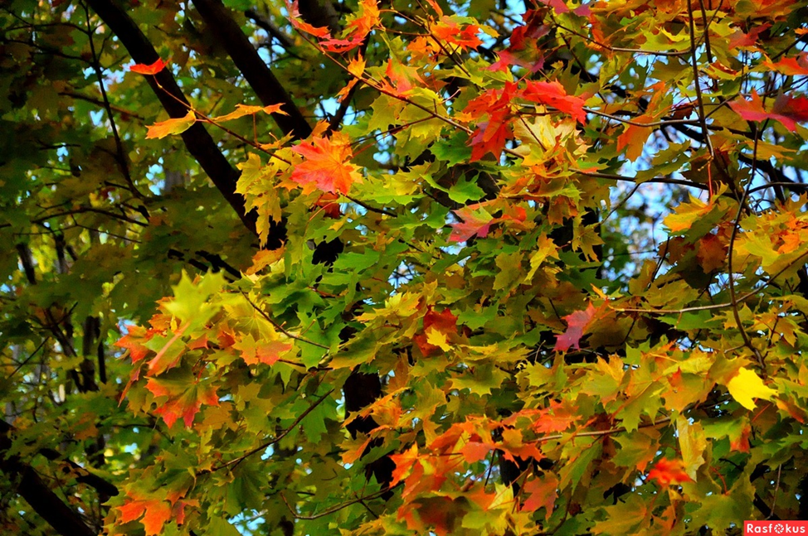


Slide 16
Использованные источники.
http://www.liveinternet.ru-- стихи о клене.
https://yandex.ru – фото клена.
http://zaycev.net-песня о клене,ВИА »Синяя птица».

